Slide 1
2016년 2학기
자료구조설계
실습 수업 소개
2016. 09. 12

Slide 2
수업 소개
이론 수업 시간의 내용을 실습 수업을 통해 직접 구현
매시간 이론 수업 내용에 대한 실습 과제 부과
담당 조교
01반 – 최혁준(nujhch90@naver.com)
02반 – 오재근(dhworms89@nate.com)

Slide 3
평가 방법
평가 비율
중간고사 35%
기말고사 35%
실습, 강의 출석 및 기타 30%
과제 Copy 적발 시 0점 처리.
F학점 부과 기준
부정행위자
수업시간 1/4 이상 결석
실습 과제물 중 1/2 이상을 제출하지 아니한 경우
(예를 들어, 총 10개의 과제물이 있다면 5개 이상을 제출해야 함.)

Slide 4



제출 방법
제출 기한
1차 : 다음 실습 수업 자정까지 (100% 기준 채점)
2차 : ~ 이후 1주일 (70% 기준 채점)
3차 : ~ 이후 2주일 (40% 기준 채점)
이후 제출은 미제출로 간주 (점수 없음)
제출 방법
사이버캠퍼스에 제출.
구현한 소스코드 + 실행 결과 화면을 폴더에 넣은 후 압축.
폴더, 파일명 : DS2_분반_학번_이름
압축
구현한 *.java 파일 폴더 내에 첨부

Slide 5
2016년 2학기
자료구조설계
실습 01 : 인접 행렬을 이용한 Graph 구현
2016. 09. 12

Slide 6
실습1 – 인접 행렬을 이용한 Graph 구현 (1/2)
(10점) 그래프의 vertex와 edge정보가 있는 파일을 열어 인접 행렬을 이용하여 그래프를 저장한 후 vertex 리스트와 인접 행렬을 프린트한다. (리스팅 16.1 참고)
1) TestGraph 클래스에서
그래프의 vertex와 edge정보가 있는 파일을 열어 내용을 읽는다.
[리스팅 3.18]을 참조
Class Graph의 인스턴스를 생성하여 인접 행렬을 이용한 그래프 저장을 수행한다.
[리스팅 16.1] 참조
vertex 리스트와 인접 행렬을 프린트한다.
[리스팅 16.1]의 toString 메소드 수정 필요
파일의 예)
5 8 //정점의 수 간선의 수
A B C D E // 정점들
A E //한 줄에 하나씩 간선을 나열
A D
B C
D E
교재 [그림 16.20]으로 테스트하시오.

Slide 7
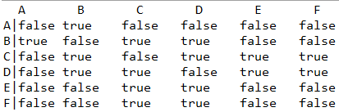
실습1 – 인접 행렬을 이용한 Graph 구현 (2/2)
파일 입출력은 교재 p.118 [리스팅 3.18] 을 참고하여 작성.
BufferedReader, StringTokenizer 객체를 활용할 것.
[리스팅 16.1] “인접 행렬을 사용한 그래프의 저장”을 그대로 사용하되, toString 메소드 수정.
정점과 간선에 대한 정보는 교재 p.568의 [그림 16.20] 그래프를 사용할 것.
기존의 toString()을
인접 행렬이 출력되도록 수정
C
A
B
E
F
D

Slide 8
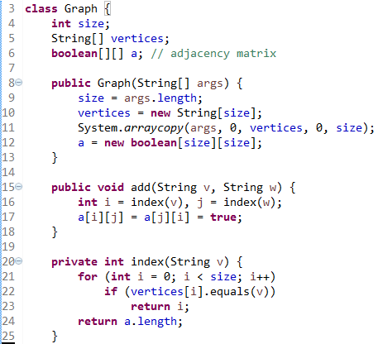
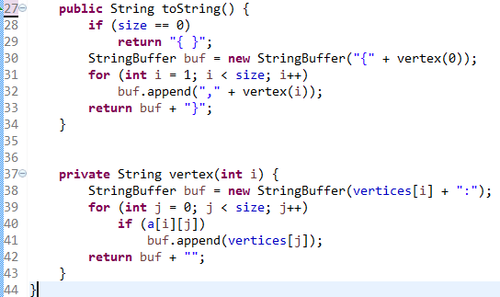
[리스팅 16.1] 인접 행렬을 사용한 그래프의 저장

Slide 9
[리스팅 3.18] ArrayMap 클래스의 테스팅 – 파일 입출력 부분
public class Main {
public Main(String file) {
Map map = new ArrayMap();
int lineNumber = 0;
try {
BufferedReader in = new BufferedReader(new FileReader(file)); /* 파일 입력 스트림 생성 (특정 파일을 읽어오는 객체 생성 */
String line = in.readLine(); /* readLine() 메소드 사용 시 파일의 1줄을 읽어옴. */
while (line != null) { /* line != null은 파일의 마지막 줄까지 읽어오겠다는 뜻. */
++lineNumber;
/* StringTokenizer는 문자열을 분해할 때 사용 함. 읽어온 문장이 “A B C D”일 경우 공백 단위로 분해하면 A, B, C, D의 4개로 분해됨. */
/* new StringTokenizer(line, " ,:;-.?!"); 은 문자열 line을 “ ,:;-.?!”의 기준으로 분해하겠다는 뜻. */
StringTokenizer parser = new StringTokenizer(line, " ,:;-.?!");
/* 현재 읽어온 문자열을 분해한 결과에 대해 더 이상 Token이 없을 때까지 반복함. 위에서 A, B, C, D일 경우 Token의 개수는 4개 */
while (parser.hasMoreTokens()) {
String word = parser.nextToken().toUpperCase(); /* parser.nextToken()사용 시 현재 위치에서의 Token을 가져오게 됨. */
String list = map.get(word);
if(list == null) map.put(word, "" + lineNumber);
else map.put(word, list + "," + lineNumber);
}
System.out.println(lineNumber + ":\t" + line);
line = in.readLine();
}
in.close();
} catch (IOException e) {
System.out.println(e);}}}

Slide 10
Class 설명 & 실행 결과
Graph 클래스
[리스팅 16.1]을 그대로 사용하되, toString() 메소드 수정.
TestGraph 클래스
파일 입출력 객체(BufferedReader 등)를 사용하여 “Graph.txt” 파일을 읽어온 후,
Graph 객체를 생성하여 읽어온 정점, 간선 정보를 저장.
toString() 메소드를 사용하여 결과 화면 출력. (인접 행렬 출력)
실행 결과

Slide 11


제출 방법 & 주의 사항 (1/2)
제출 기한
1차 : 2016년 09월 18일 23:59 (100%)
2차 : 2016년 09월 25일 23:59 (70%)
3차 : 2016년 10월 02일 23:59 (40%)
이후 제출은 미제출로 간주 (점수 없음)
제출 방법
1) Graph.java, TestGraph.java, 2) 실행 결과 화면.
1)과 2)를 폴더에 넣은 후 압축하여 사이버캠퍼스에 제출.
폴더, 파일명 : DS분반_과제번호_학번_이름
제출 예시
압축
구현한 *.java 파일 폴더 내에 첨부

Slide 12
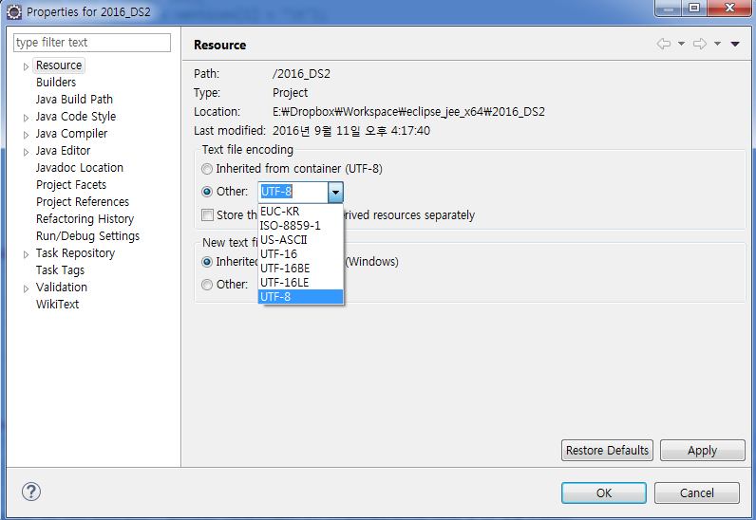
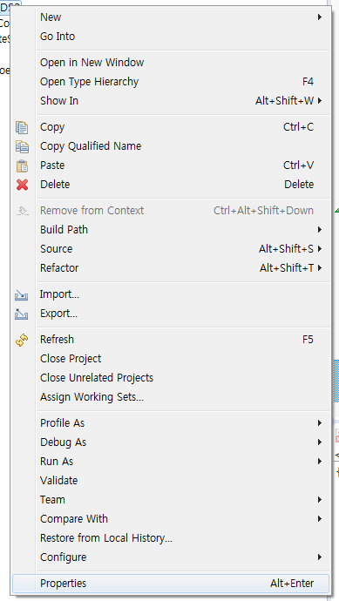
제출 방법 & 주의 사항 (2/2)
Character encoding UTF-8로 설정. (encoding이 다를 경우 소스코드 폰트 깨짐 발생)
Properties → Text file encoding
과제 Copy 적발 시 0점 처리.
과제 관련 문의 (메일 제목은 “[DS분반]제목” 으로 보낼 것)
01반 – 최혁준(nujhch90@naver.com)
02반 – 오재근(dhworms89@nate.com)

